Slide 1
Инженерные изыскания.
К вопросу проведения зимних электрометрических работ
Глазов Н.Н.,(ООО «Газпром ВНИИГАЗ»)
г. Сочи, Красная Поляна , 28 мая 2019

Slide 2
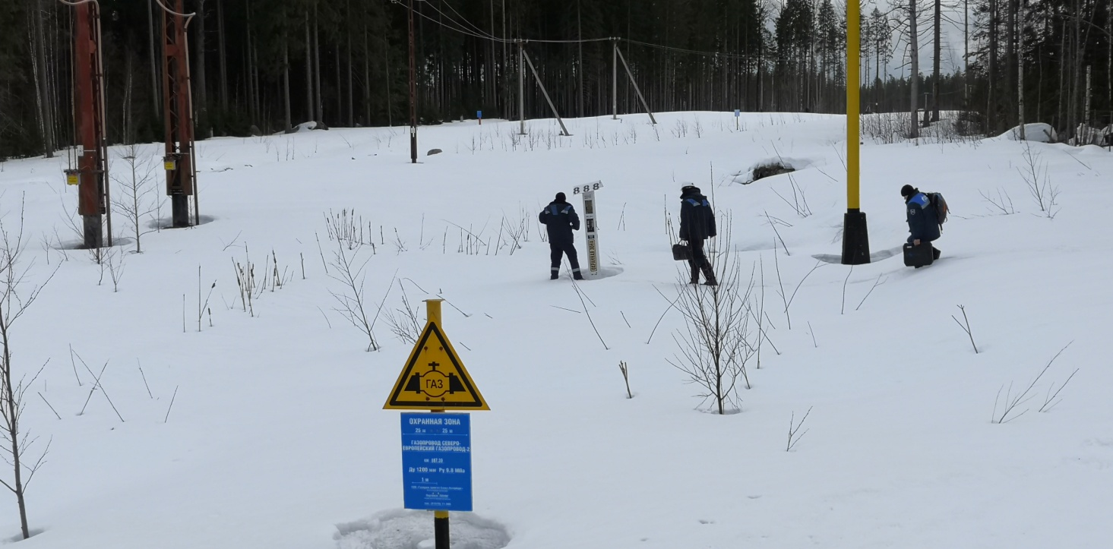
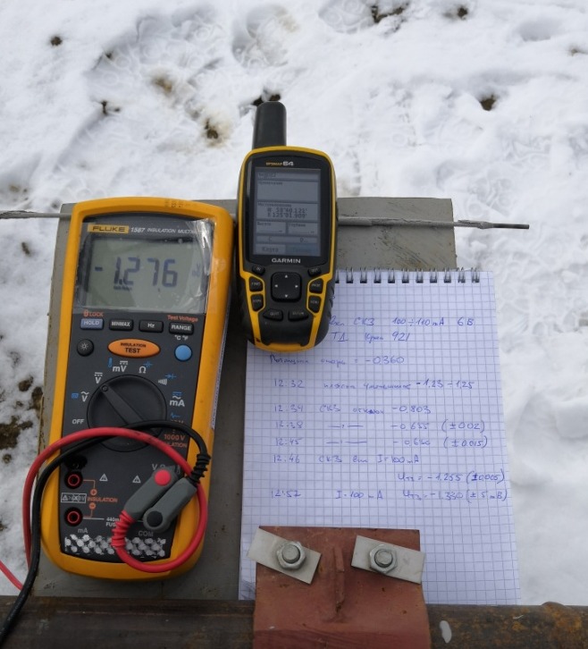
СП 47.13330.2012 Инженерные изыскания для строительства. Основные положения. Актуализированная редакция СНиП 11-02-96
Градостроительный кодекс Российской Федерации от 29.12.2004 № 190-ФЗ

Slide 3
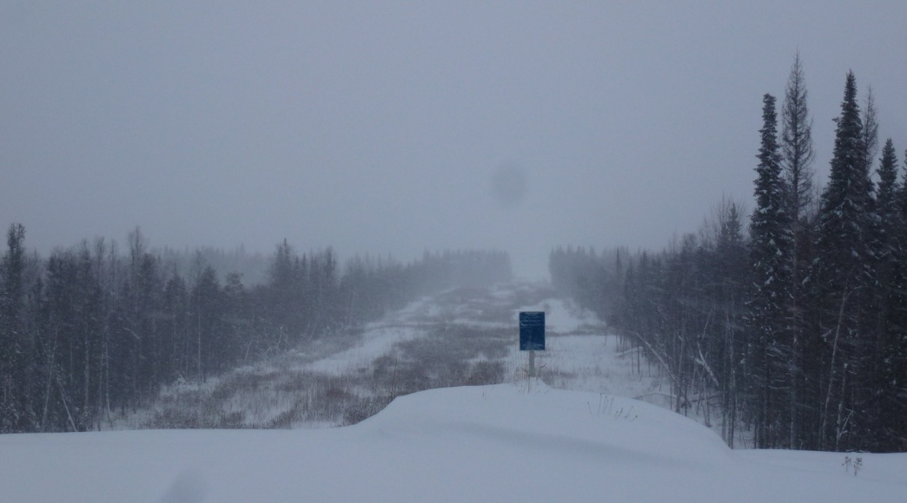
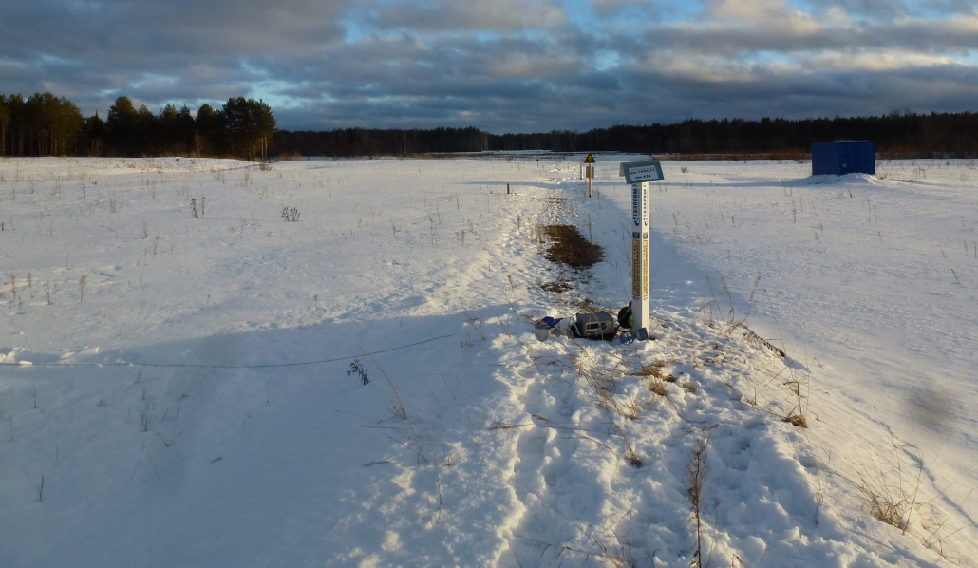
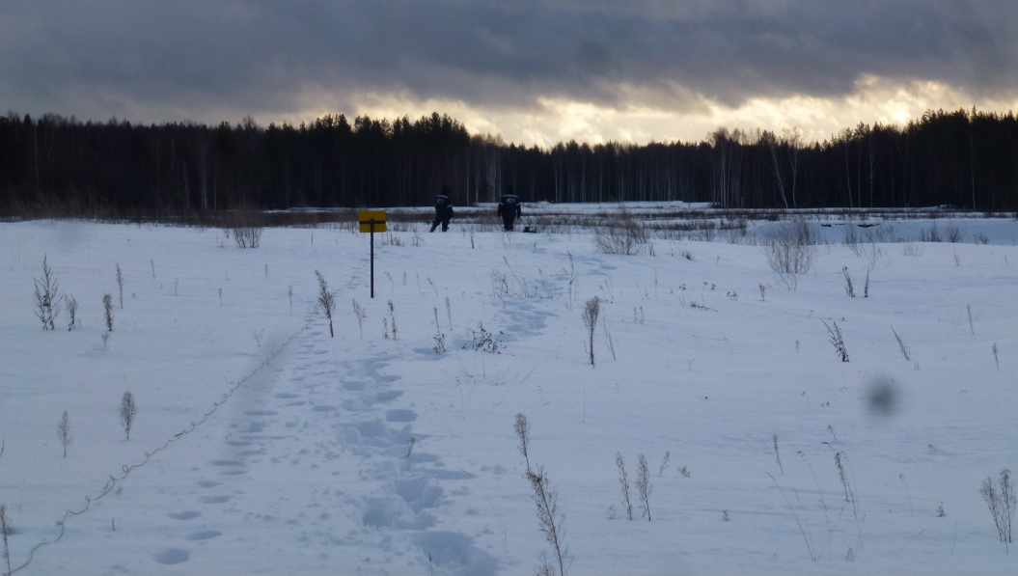
Аргументы в пользу зимних изысканий
Возможность использования транспортной техники в труднодоступных участках трассы;
Снижение затрат на доставку оборудования и рабочего персонала;
Оптимизация логистики и увеличение темпов изысканий при использовании транспорта;
Исключение периода «ожидания погоды»

Slide 4
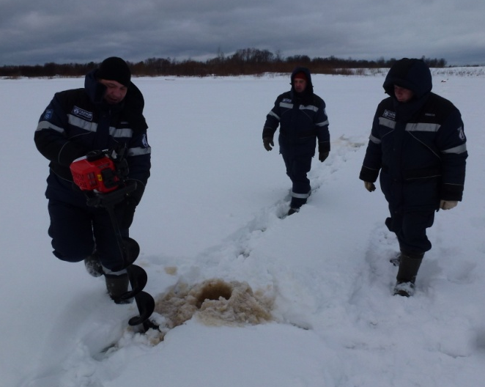
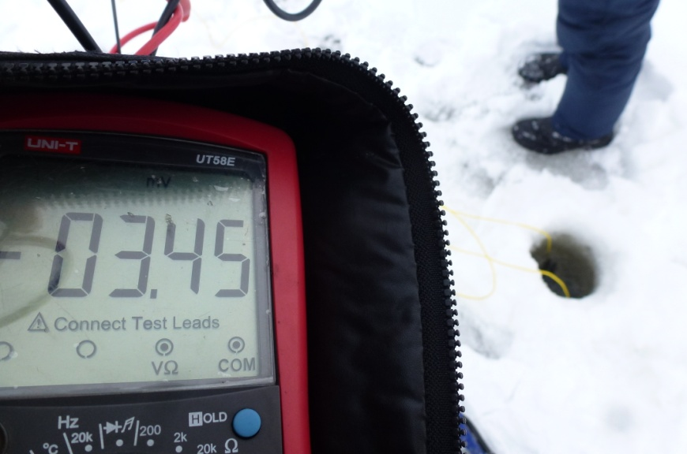
Технические ограничения для работ в зимних условиях
Использование средств измерений, выдерживающих длительную эксплуатацию при отрицательных температурах, или периодический их подогрев;
Мероприятия по обеспечению надежного электрического контакта электродов с грунтом;
Снижение емкости источников постоянного тока;
Затруднены длительные измерения с использованием автоматических регистраторов (определение наличия блуждающих токов);
Обязательный учет температурных коэффициентов при обработке данных измерений;
Дополнительная экипировка персонала и специальное оборудование для создания электрического контакта с грунтом.

Slide 5
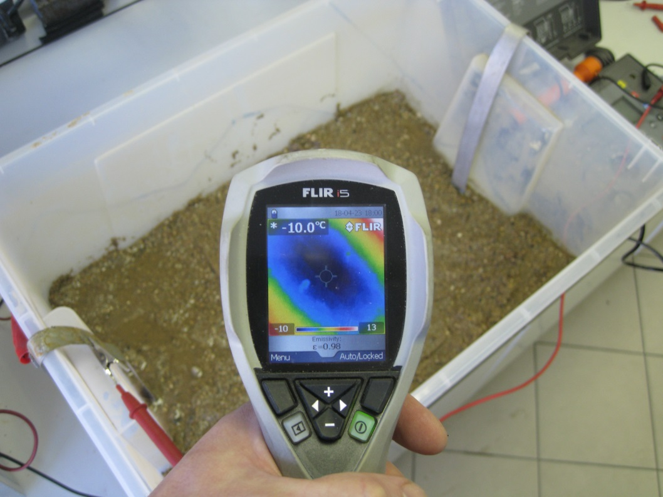
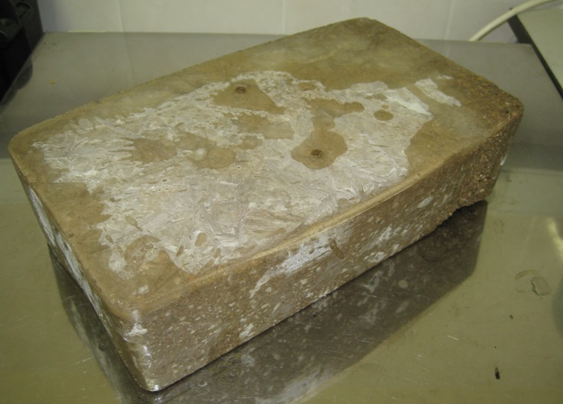
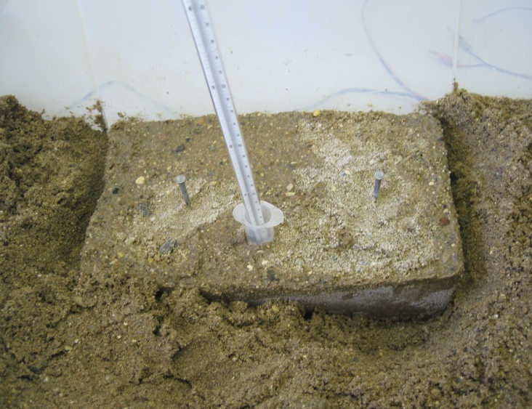
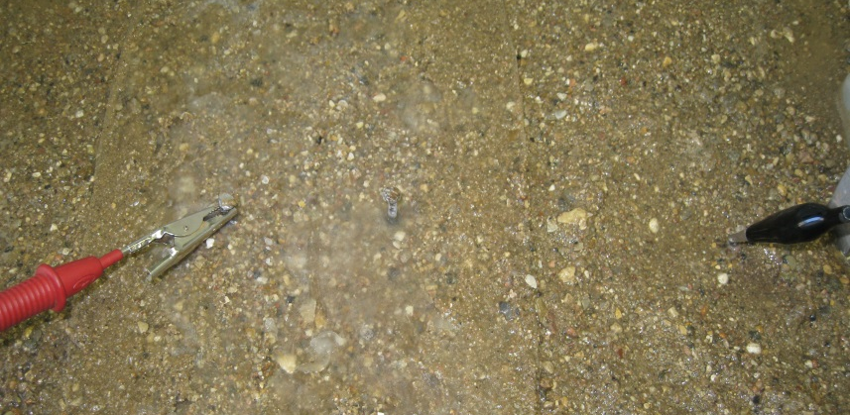
Постановка задачи для лабораторного исследования
Определение степени влияния состояния (температуры) грунта на результаты измерений, моделирующих электрометрические работы в замершем грунте:
измерение удельного электрического сопротивления грунта;
измерение потенциала сооружения;
измерение блуждающих токов в грунте.

Slide 6
Схемы лабораторных исследований
В)
А)
1 – участок грунта комнатной температуры (+18 ⁰С);
2 – участок замороженного грунта (- 16 ⁰С);
3 – стальные измерительные электроды;
4 – средство измерений (измеритель заземлений или
милливольтметр);
5 – миллиамперметр постоянного тока;
6 – регулируемый источник постоянного тока.
Б)

Slide 7
Зависимость электрической проводимости грунта от температуры

Slide 8
Зависимость потенциалов электродов от температуры грунта

Slide 9
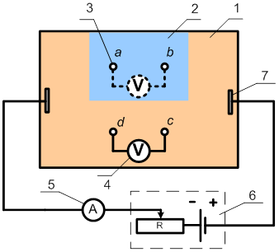
Изменение напряженности электрического поля в зависимости от температуры

Slide 10
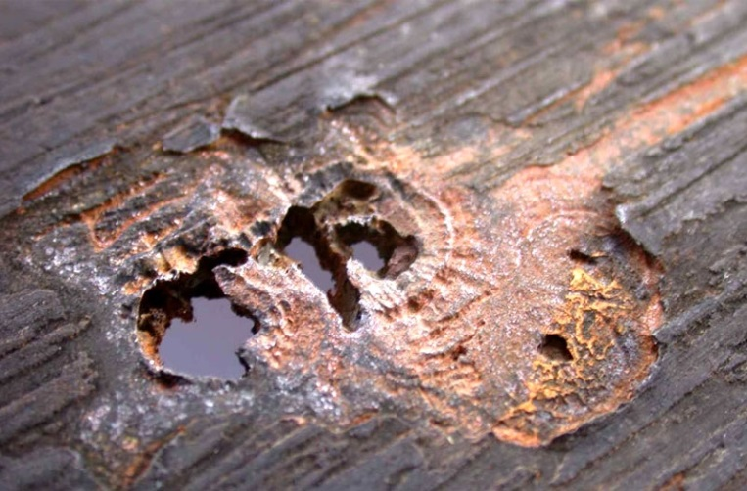
Выводы
Измерения величины удельного электрического сопротивления грунта в зимний период могут привести к недооценке его коррозионной агрессивности, некорректному выбору защитных потенциалов проектируемого сооружения и/или неоптимальному выбору типа анодного заземления;
Температура грунта значительно влияет на результаты оценки защищенности сооружения или величины естественного потенциала стали;
При оценке наличия блуждающего тока в земле на участке с замершим грунтом невозможно корректно измерить напряженность электрического поля, следовательно, адекватно оценить коррозионную опасность на участке;
При проведении электрометрических измерений следует учитывать значительную инерционность процесса сезонного растепления грунта

Slide 11
СПАСИБО ЗА ВНИМАНИЕ !
СПАСИБО ЗА ВНИМАНИЕ !

